Slide 1
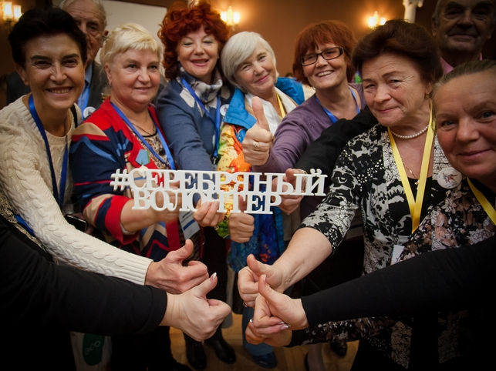
Университет третьего возраста факультет «ВОЛОНТЕРЫ СЕРЕБРЯНОГО ВОЗРАСТА»
БУ «Комплексный центр социального обслуживания населения «Жемчужина»
Руководитель факультета:
Романюк Ирина Александровна, специалист по социальной работе организационно-методического отделения

Slide 2
Факультет предназначен для формирования необходимых компетенций и практических навыков у граждан пожилого возраста для осуществления геронтоволонтерской деятельности по различным направлениям
БУ «Комплексный центр социального обслуживания населения «Жемчужина»

Slide 3
Волонтёр (от англ. Volunteer) – «доброволец», который по зову сердца безвозмездно занимается социально-значимой деятельностью и осознаёт своё значение для общества
БУ «Комплексный центр социального обслуживания населения «Жемчужина»

Slide 4
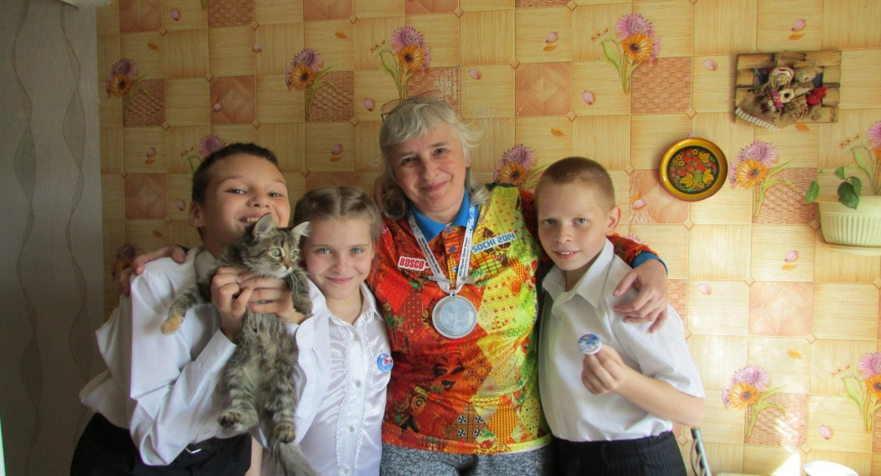
Направление деятельности: оказание помощи несовершеннолетним, состоящим на учёте в органах профилактики безнадзорности и правонарушений несовершеннолетних
БУ «Комплексный центр социального обслуживания населения «Жемчужина»

Slide 5
Формы обучения на факультете: семинар; семинар-практикум; мастер-класс; лекция; практическое занятие
БУ «Комплексный центр социального обслуживания населения «Жемчужина»

Slide 6
Приобретенные знания: знание нормативно-правовой базы; приобретение навыков общения с несовершеннолетними, навыков организации досуга детей, проведения бесед, иных мероприятий, направленных на коррекцию поведения несовершеннолетних, формирование нравственных качеств личности
БУ «Комплексный центр социального обслуживания населения «Жемчужина»

Slide 7
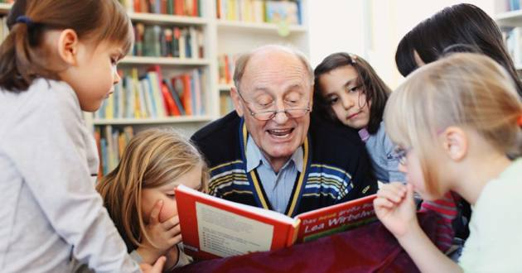
Приглашаем стать волонтерами серебряного возраста!
БУ «Комплексный центр социального обслуживания населения «Жемчужина»

